Slide 1
Erzeugungsmuster
(Creational Patterns)
Patrick Creutzburg, 23. Oktober 2020
Twitter: @Itchimonji
Quelle: https://refactoring.guru/

Slide 2
Resources
https://refactoring.guru/
https://www.mitp.de/IT-WEB/Software-Entwicklung/Design-Patterns.html

Slide 3
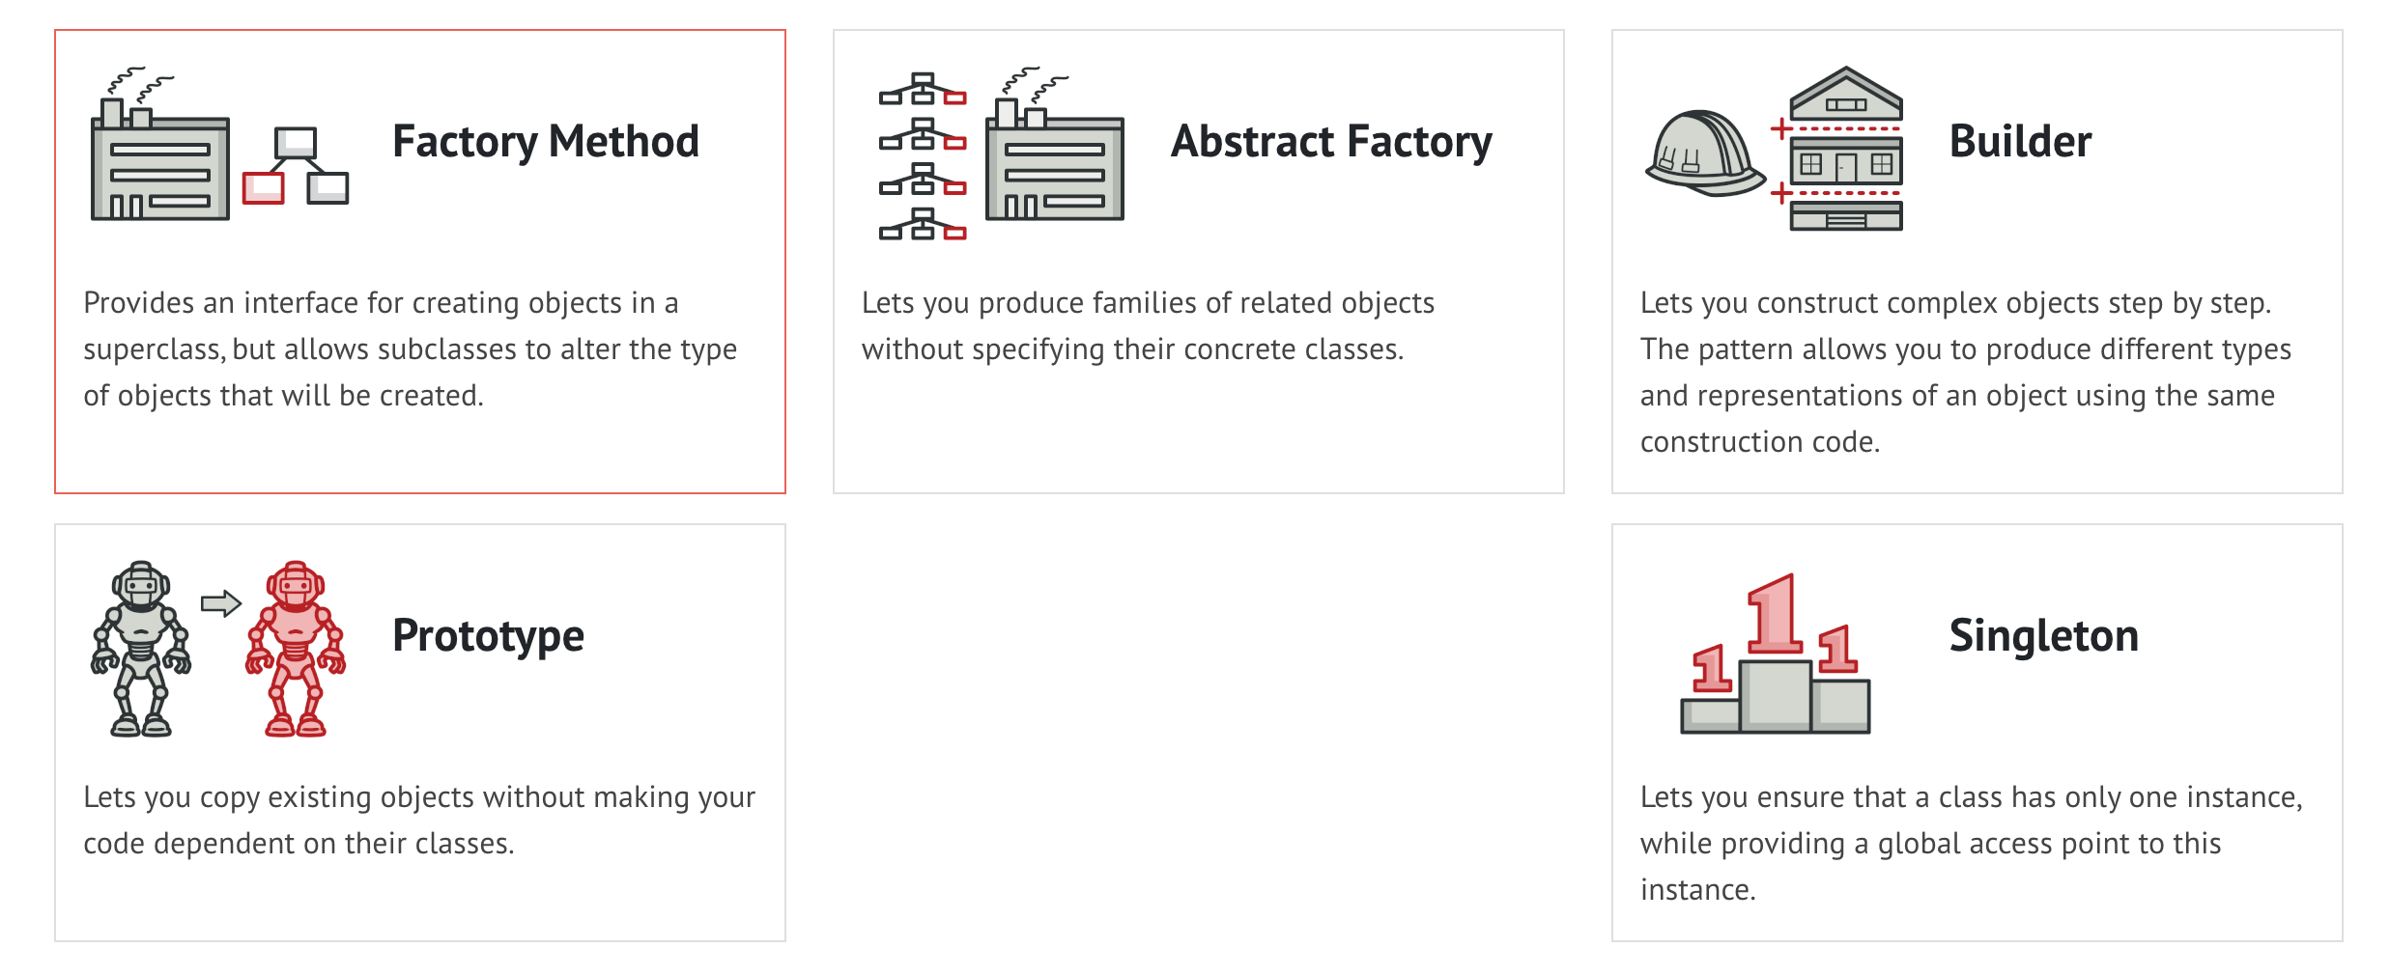
Quelle: https://refactoring.guru/design-patterns/creational-patterns

Slide 4
Bedeutung der Entwurfsmuster
beschreibt eine “generische” Lösung für ein Entwurfsproblem - wiederverwendbare Vorlage zur Problemlösung
Entwickler sollen einheitliche Sprache über Systemdesign sprechen
Garantie, dass das System unabhängig von Generierung, Komposition und Darstellung seiner Objekte funktioniert
Verwendung von Objektkomposition und Dependency Inversion
Implementierung gegen Schnittstellen (Interfaces od. abstrakte Klassen)
Bewahren des Open-Closed-Prinzips
flexibles Design, geringer Wartungsaufwand, hohe Wiederverwendbarkeit

Slide 5
Bedeutung der Erzeugungsmuster
Abstrahieren des Instanziierungsprozesses
Aufteilung in klassen- und objektbasierte Muster
Verwendung von Objektkomposition und Dependency Inversion
Kapselung der konkreten Klassen + Verbergung der Erzeugung

Slide 6
„Software entities … should be open for extension, but closed for modification.“

Slide 7
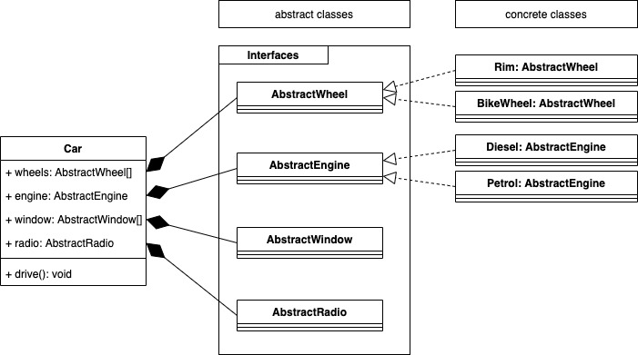
Object Composition & Dependency Inversion

Slide 8
Singleton
Singleton
Quelle: https://refactoring.guru/design-patterns/singleton

Slide 9
Demo

Slide 10
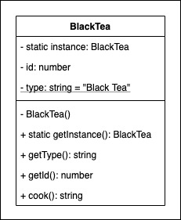

Slide 11
Zweck
Existenz nur einer einzigen Klasseninstanz
Bereitstellung eines globalen Zugriffspunkts für diese Instanz
Quelle: https://refactoring.guru/images/patterns/content/singleton/singleton-comic-1-en-2x.png

Slide 12
Anwendbarkeit
Existenz einer einzigen Instanz einer Klasse und Bereitstellung eines Zugangspunktes zum Client
Instanz ist durch Unterklassenbildung erweiterbar und Clients können erweiterte Instanz nutzen, ohne bestehenden Code zu ändern

Slide 13
Konsequenzen (Vor- und Nachteile)
Kontrollierter Zugriff auf einzige Instanz
Eingeschränkter Namensraum
Verbesserte Operationen und Darstellung (durch Spezialisierung/Vererbung)
wird als “globale Variable” genutzt
schwer testbar, da man kein Fake-Objekt erstellen kann
für Test muss man die Klasse um einen statischen Setter für die Instance erweitern

Slide 14
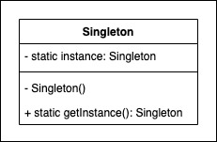

Slide 15
Code-Beispiel

Slide 16
Prototype
Prototyp
Quelle: https://refactoring.guru/design-patterns/prototype

Slide 17
Demo

Slide 18
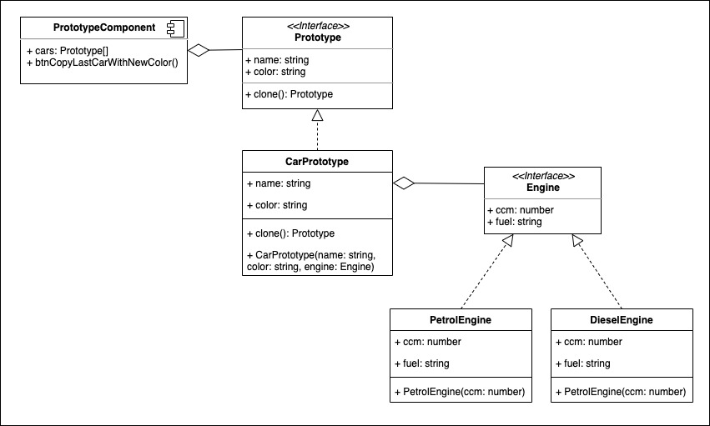

Slide 19
Zweck
Spezifikation einer prototypischen Instanz
Erzeugung neuer Objekte durch Kopieren des Prototyps
Quelle: https://refactoring.guru/images/patterns/content/prototype/prototype-comic-3-en-2x.png

Slide 20
Anwendbarkeit
wenn zu instanziierende Klassen zur Laufzeit spezifiziert werden (dyn. Laden)
Vermeidung von Fabriken, da sonst zu viele konkrete Klassen existieren
Instanzen weisen wenige Zustandskombinationen auf
Quelle: https://refactoring.guru/images/patterns/content/prototype/prototype-comic-2-en-2x.png

Slide 21

Konsequenzen (Vor- und Nachteile)
Produktergänzung und -entfernung zur Laufzeit (mehr Flexibilität als and. EM)
Spezifikation neuer Objekte mittels Wertevariation (und dadurch Minderung konkreter Klassen)
Reduzierte Unterklassenbildung
Quelle: https://refactoring.guru/images/patterns/content/prototype/prototype-comic-1-en-2x.png

Slide 22
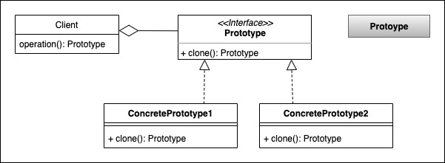

Slide 23
Code-Beispiel

Slide 24
Builder
Erbauer
Quelle: https://refactoring.guru/design-patterns/builder

Slide 25
Demo

Slide 26
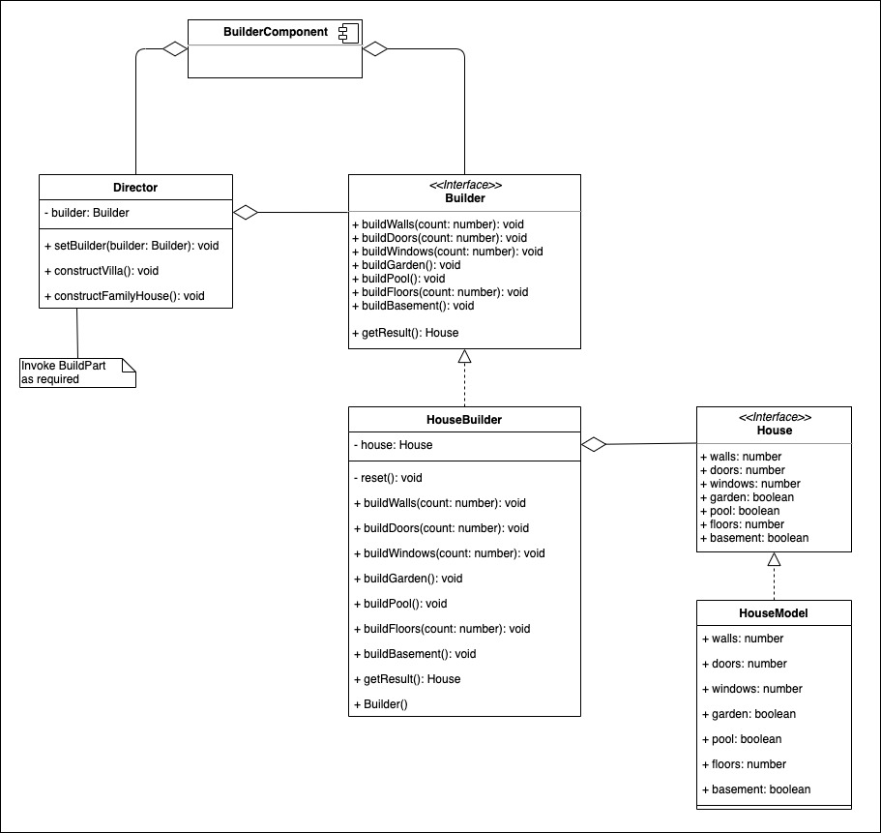

Slide 27
Zweck
Erstellung komplexer Objekte nach Bauplan
Getrennte Handhabung von Erzeugung- und Darstellungsmechanismen in einem einzigen Erzeugungsprozess
Quelle: https://refactoring.guru/design-patterns/builder

Slide 28
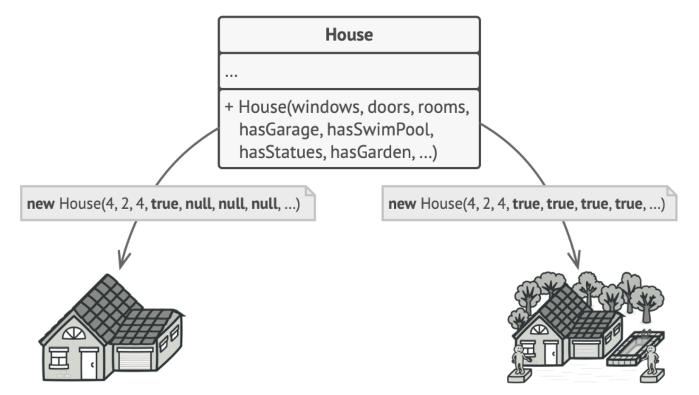
Anwendbarkeit
Gewährleistung der Unabhängigkeit zur Erzeugung komplexer Objekte von deren Bestandteilen und Komposition
Zulassen von verschiedenen Darstellungsformen des zu genierenden Objekts
SQL-Builder ist gängiges Beispiel
Quelle: https://refactoring.guru/images/patterns/diagrams/builder/problem2-2x.png

Slide 29
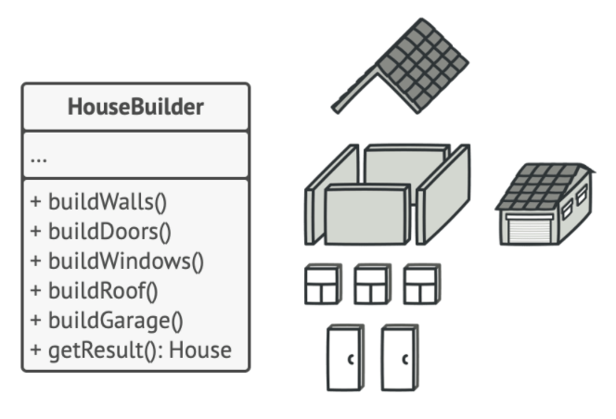
Konsequenzen (Vor- und Nachteile)
Variable interne Darstellung eines Produktes
Isolierung des Code in Bezug auf Erzeugung und Darstellung
Überwachung des Erzeugungsprozesses (Kontrolle durch Director - Abruf erst wenn Objekt erzeugt wurde)
Quelle: https://refactoring.guru/images/patterns/diagrams/builder/solution1-2x.png

Slide 30
Erweiterbarkeit
Produkte benötigen keine abstrakte Klasse, da erzeugten Klassen die starke Varianz aufweisen
Quelle: https://refactoring.guru/images/patterns/content/builder/builder-comic-1-en-2x.png

Slide 31
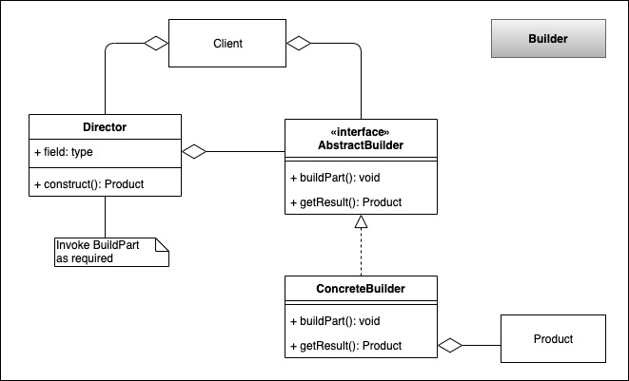

Slide 32
Code-Beispiel

Slide 33
Factory Method
Fabrikmethode
Quelle: https://refactoring.guru/design-patterns/factory-method

Slide 34
Demo

Slide 35
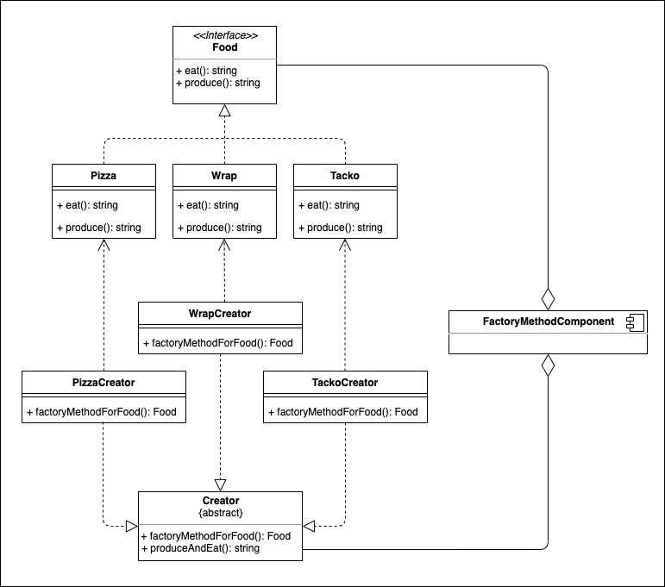

Slide 36
Zweck
Schnittstelle zur Objekterzeugung, bei der die Bestimmung der instanziierenden Klasse der Unterklasse überlassen wird
Delegierung der Instanziierung an eine Unterklasse
Quelle: https://refactoring.guru/design-patterns/factory-method

Slide 37
Anwendbarkeit
zu erzeugende Klassen können nicht von Vorhinein bestimmt werden (deswegen abstrakt & Funktion ist bekannt)
eine Klasse erwartet von ihren Unterklassen eine Spezifizierung der zu erzeugenden Produkte
Konsequenzen (Vor- und Nachteile)
Spezialisierungsoptionen für Unterklassen, da durch Pattern gegenüber der direkten Erzeugung des Objekte eine erweiterte Version des Objektes bereitgestellt wird

Slide 38
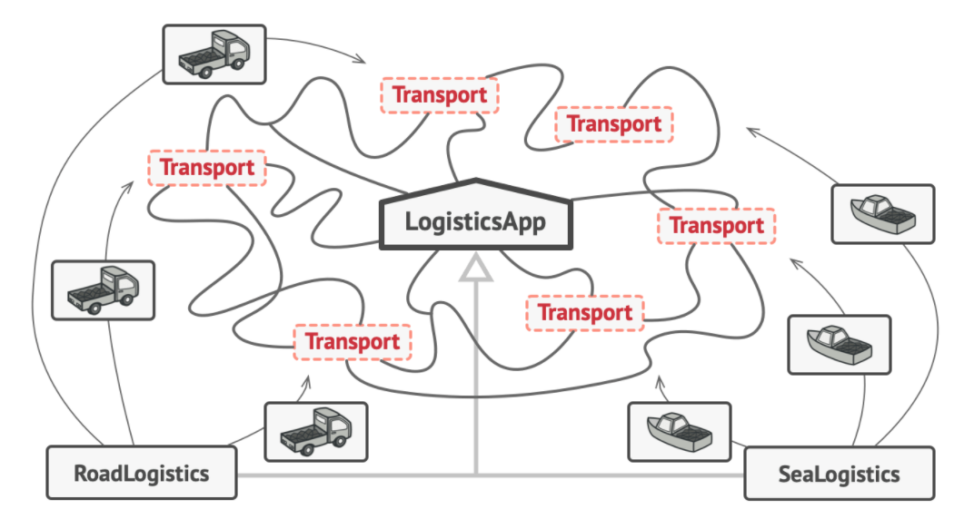
Best Practise
Wenn man ein Erzeugungsmuster verwenden möchte, sich aber unsicher ist, welches, beginnt man mit der Implementierung der Fabrikmethode
im späteren Verlauf schwenkt man auf andere Erzeugungsmuster um
Fabrikmethode am einfachsten ins System zu integrieren
hohe Flexibilität
Quelle: https://refactoring.guru/images/patterns/diagrams/factory-method/solution3-en-2x.png

Slide 39
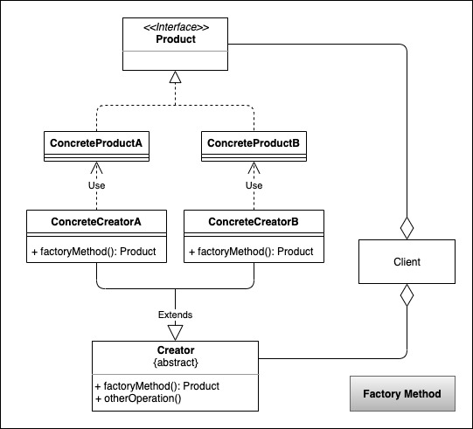

Slide 40
Code-Beispiel

Slide 41
Abstract Factory
Abstrakte Fabrik
Quelle: https://refactoring.guru/design-patterns/abstract-factory

Slide 42
Demo

Slide 43
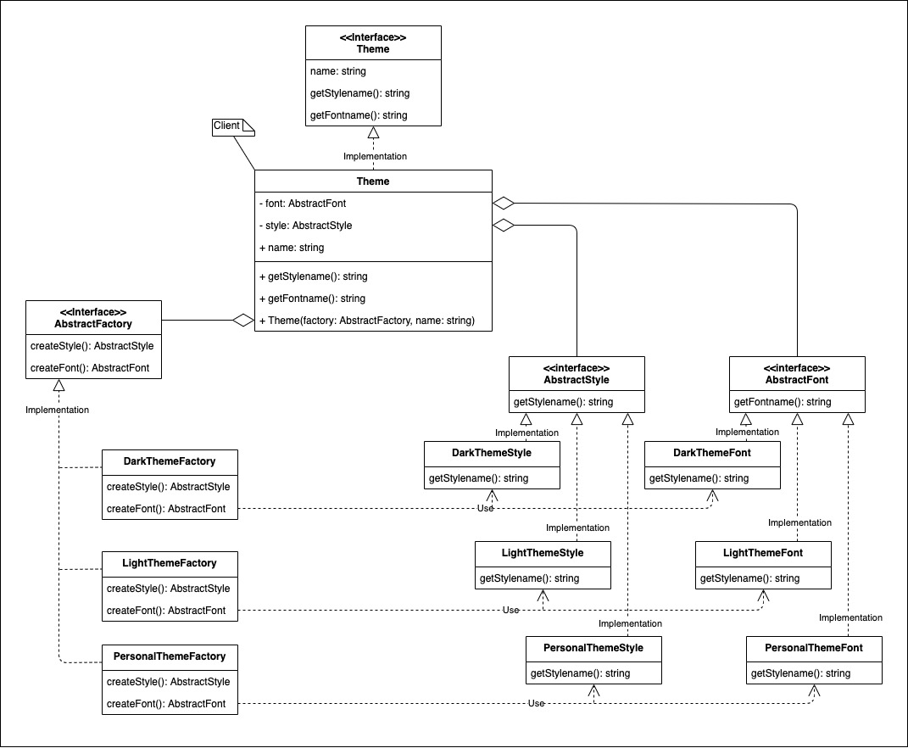

Slide 44
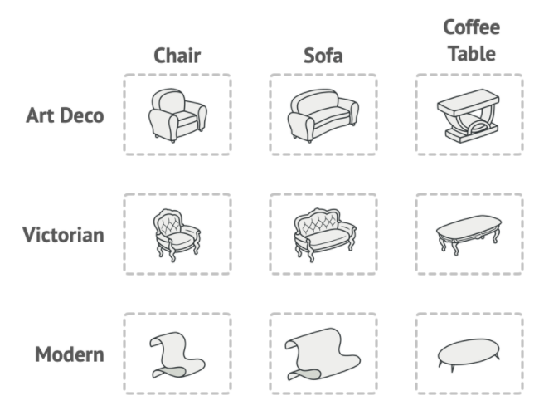
Zweck
Schnittstelle zum Erzeugen verwandter Objektfamilien
Verbergung der konkreten Klassen
Quelle: https://refactoring.guru/images/patterns/diagrams/abstract-factory/problem-en-2x.png

Slide 45
Anwendbarkeit
System soll unabhängig von Generierung, Komposition und Darstellung seiner Objekte arbeiten
System soll von mehreren Produktfamilien konfiguriert werden
Familien sollen gemeinsam verwendet werden (Zwang)
nur Schnittstellen sollen verwendet werden dürfen

Slide 46
Konsequenzen (Vor- und Nachteile)
Isolierung konkreter Klassen
Einfacher Austausch von Produktfamilien
Produktkonsistenz (Einhaltung der Zusammenarbeit der Produkte)
Unterstützung neuer Produktarten (Bewahren des OCP)

Slide 47
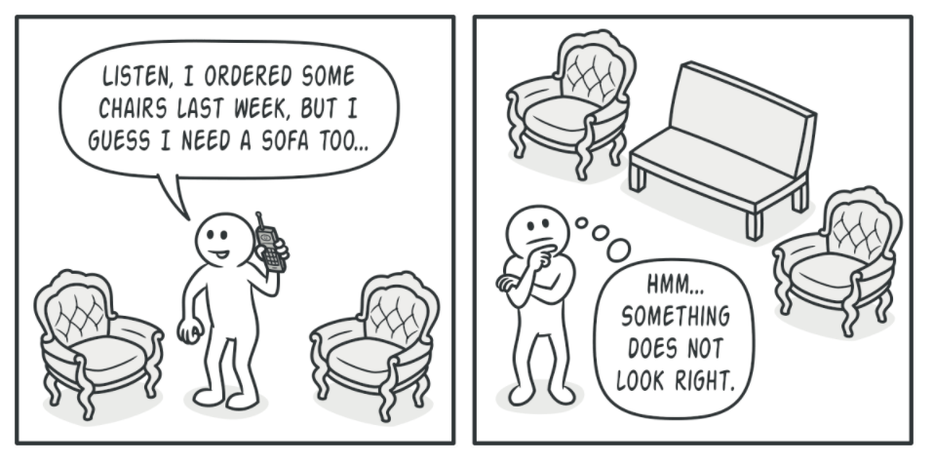
Erweiterbarkeit
Fabriken als Singletons
Variierung der Erzeugung der Produkte in den Fabriken (z.B. durch Fabrikmethode oder Prototype, etc)
Quelle: https://refactoring.guru/images/patterns/content/abstract-factory/abstract-factory-comic-1-en-2x.png

Slide 48
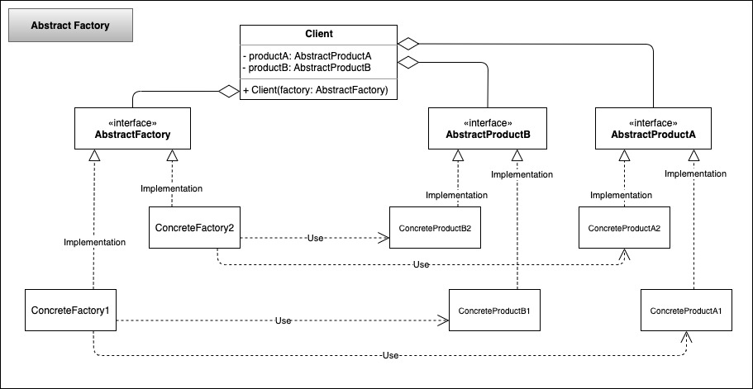

Slide 49
Code-Beispiel

Slide 50
Fragen?

Slide 51
Happy Coding! :)

